Slide 1

Application au service de la santé publique
Sebastian Sosa

Slide 2
1. Objectifs: Application relative aux produits alimentaires
Pour cela:
Jeu de données Open Food Facts: https://world.openfoodfacts.org/
Les informations générales sur la fiche du produit : nom, date de modification, etc.
Un ensemble de tags : catégorie du produit, localisation, origine, etc.
Les ingrédients composant les produits et leurs additifs éventuels.
Des informations nutritionnelles : quantité en grammes d’un nutriment pour 100 grammes du produit.

Slide 3
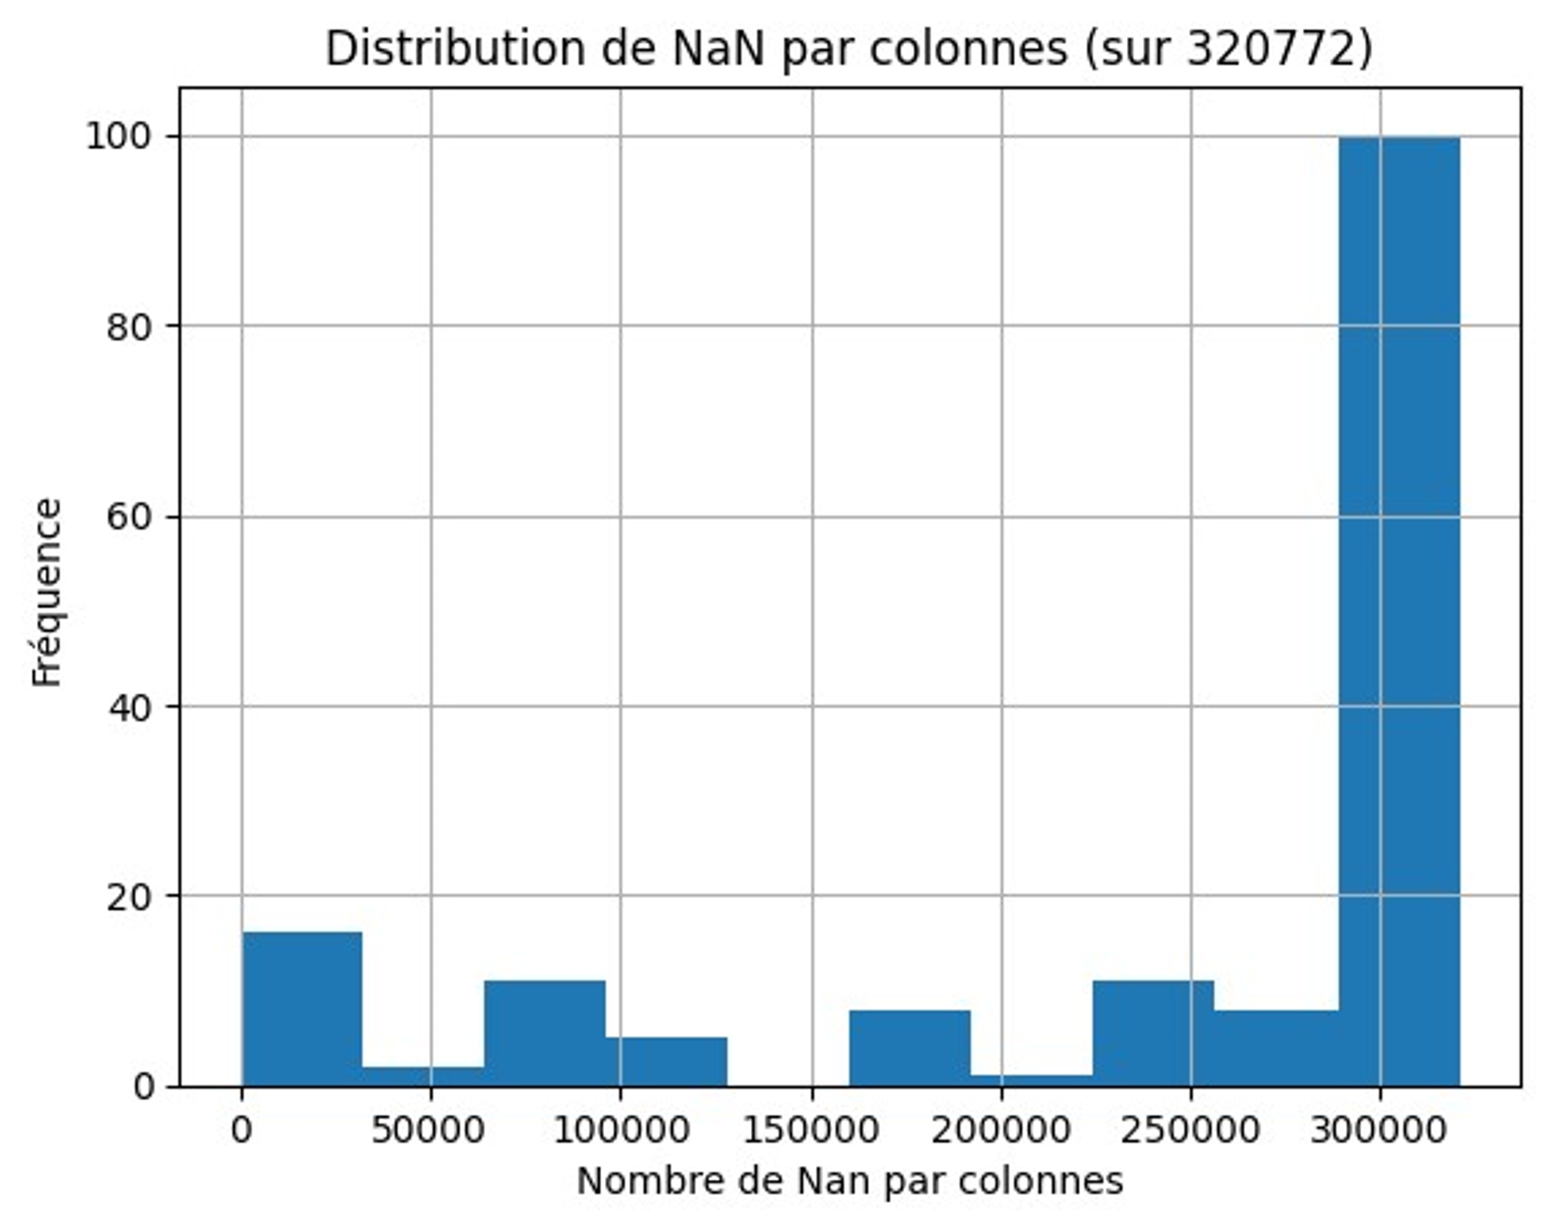
2. Nettoyage des données: Nombre de NaN par colonne
J’ai supprimé les colonnes ayant un nombre de NaN supérieur à la moyenne pour retirer les informations non fiables. Nous sommes passés de 162 colonnes à 52.

Slide 4
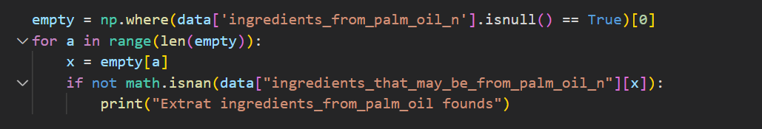
2. Nettoyage des données: Présence d’huile de palme
Il y a trois colonnes relatives à l’huile de palme, j’ai évalué si en combinant les trois colonnes il était possible de combler l’information binaire de présence ou non d’huile de palme:

Slide 5
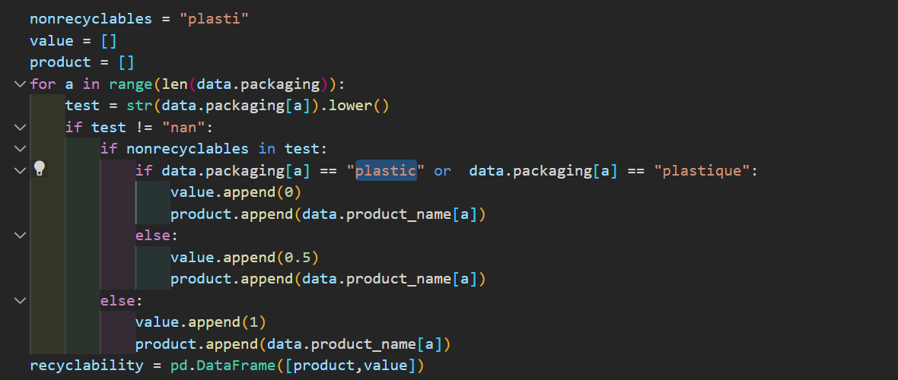
2. Nettoyage des données: Informations sur l’emballage
La colonne « packaging » contient des vecteurs de caractères. Pour chacun d’entre eux j’ai évalué s’il y avait ou non la présence de plastique par le mot clé « Plasti »: 0 s’il n'y a que du plastique, 0.5 s’il est accompagné d’autres types d’emballage, 1 s’il n’y en a pas.

Slide 6

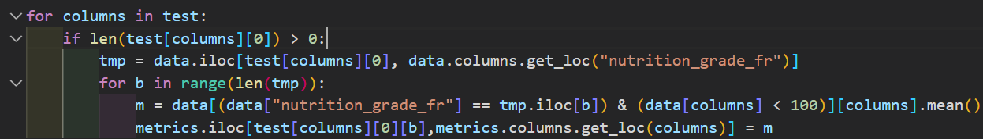
2. Nettoyage des données: Métriques nutritionnelles
Plusieurs valeurs des métriques nutritionnelles étaient en-dessous de 0 ou au- dessus de 100.
Pour chaque métrique, j’ai récupéré les métriques problématiques
Et remplacé par NaN

Slide 7
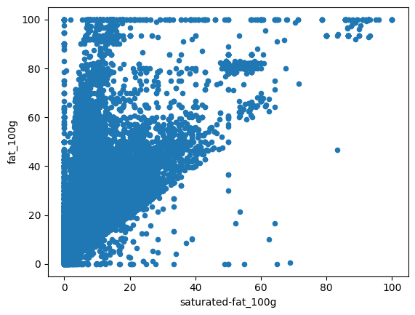
2. Nettoyage des données: Métriques nutritionnelles
Plusieurs valeurs de métriques nutritionnelles qui sont un sous-produit ont des valeurs supérieures. Exemple: les gras saturés supérieurs au gras total
Je les ai donc remplacées par NaN
Pour:
"saturated-fat_100g"
"trans-fat_100g"
"cholesterol_100g"
"carbohydrates_100g"

Slide 8
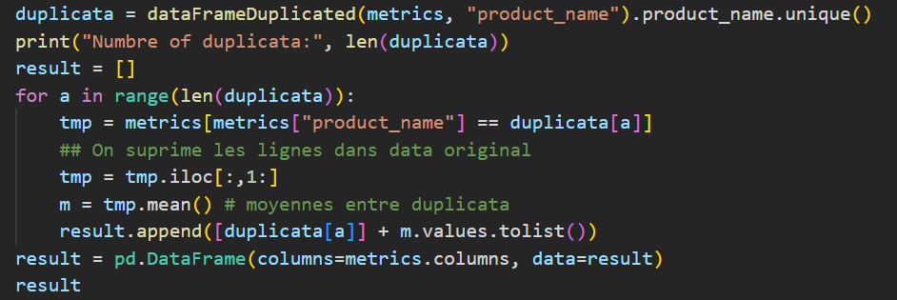
2. Nettoyage des données: Métriques nutritionnelles
Plusieurs produits étaient dupliqués, pour chacun d’entre eux j’ai calculé la moyenne des métriques nutritionnelles pour ne faire qu'un seul produit

Slide 9
2. Nettoyage des données: Métriques nutritionnelles
J’ai conservé uniquement les produits pour lesquels on a au maximum la moitié de valeurs manquantes
Obtenant ainsi au final, après l’ensemble du nettoyage, 119 434 produits

Slide 10
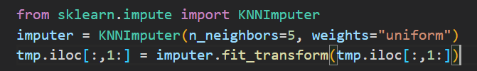
2. Nettoyage des données: Imputation par KNN
J’ai utilisé l’algorithme KNN pour imputer les valeurs manquantes

Slide 11
3. Idée d’application :
Permettre à l’utilisateur de rentrer les métriques nutritionnelles et d’en inférer le score nutritionnel.
Avoir les informations de packaging combinées à la présence d'huile de palme pour une métrique 'écologique’
Faire une fiche résumé avec ces trois valeurs

Slide 12
3. Analyses : Normaliser les données
J’ai normalisé les données avant de faire les analyses

Slide 13
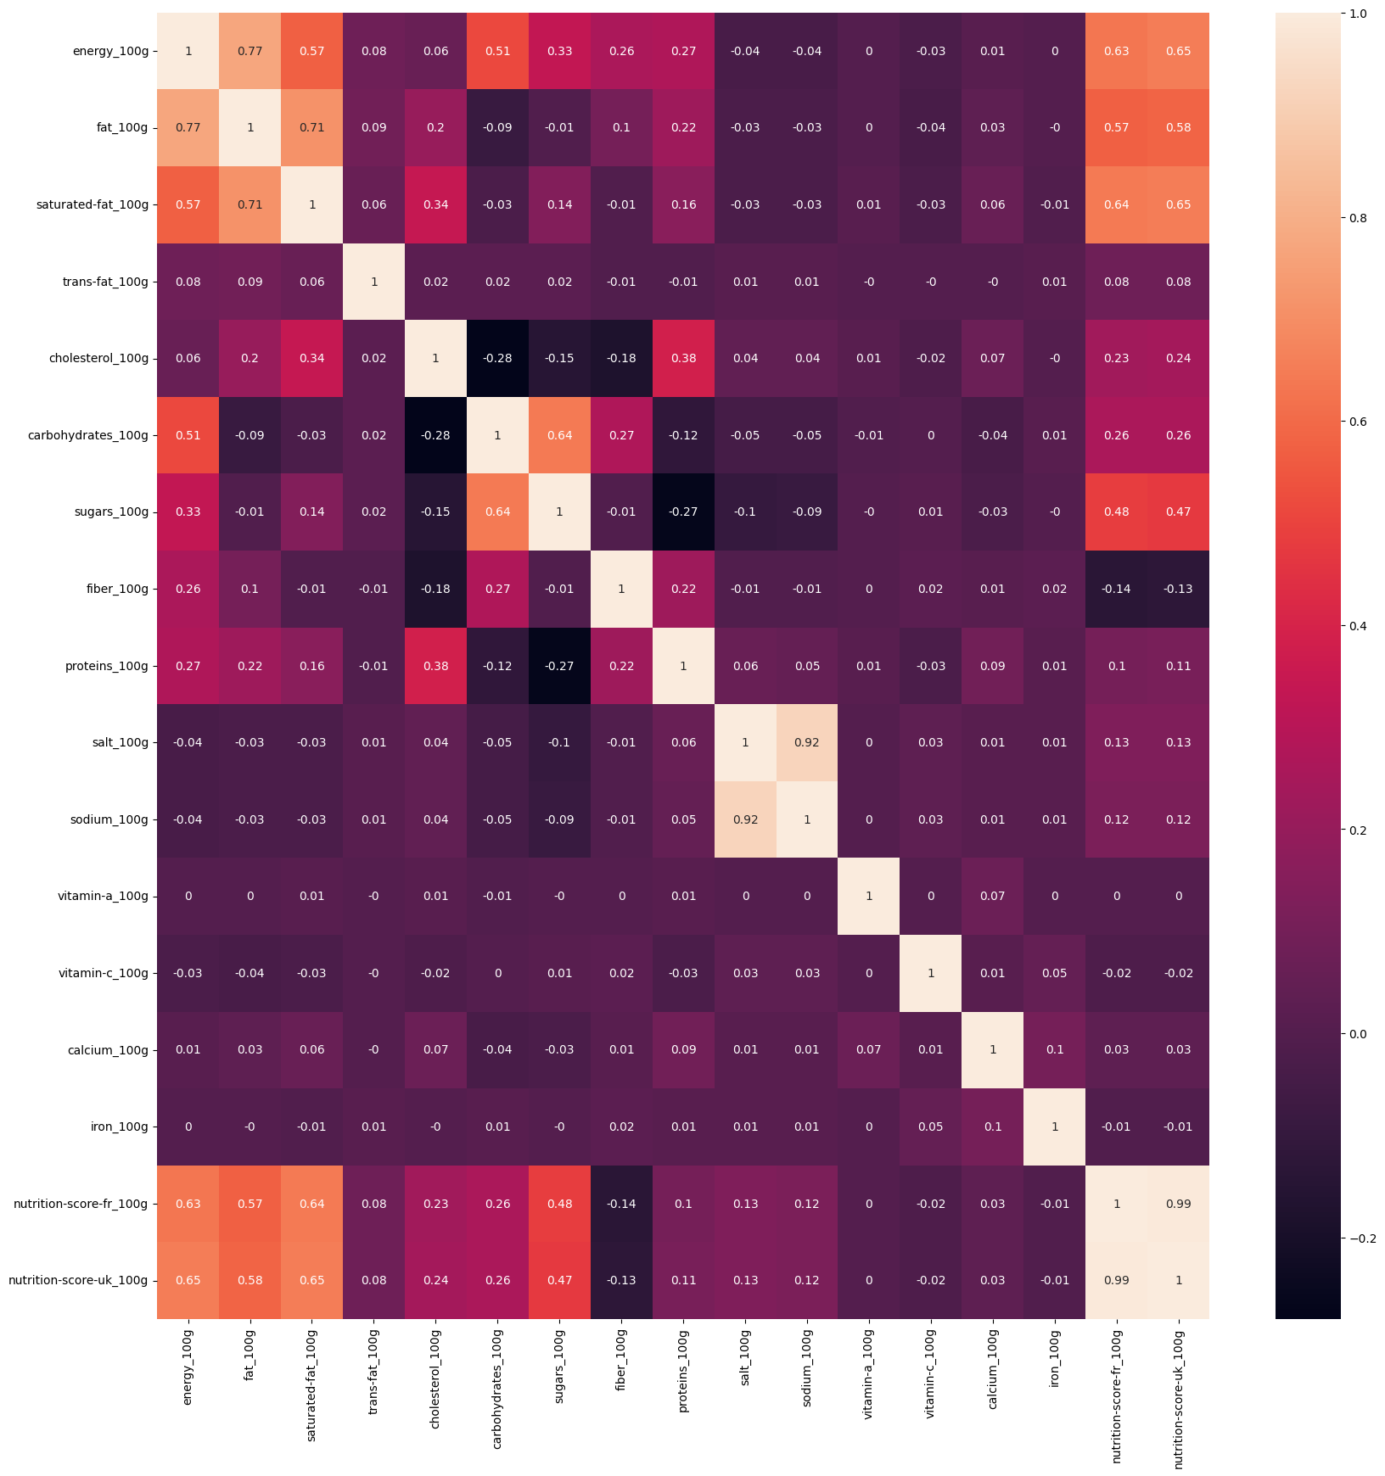
3. Analyses : Corrélations deux à deux

Slide 14
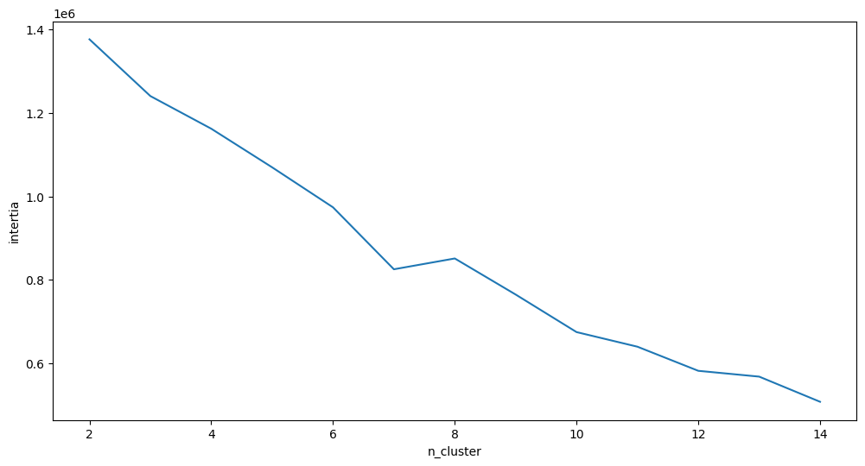
3. Analyses : K-means pour regrouper les métriques nutritionnelles
Hélas pas de cassure visible, pas de groupe clair, on ne pourra pas faire d’ANOVA, testons une ACP pour réduire le nombre de variables plutôt.
De même, vu le nombre de points, on ne va pas tester une classification hiérarchique.

Slide 15
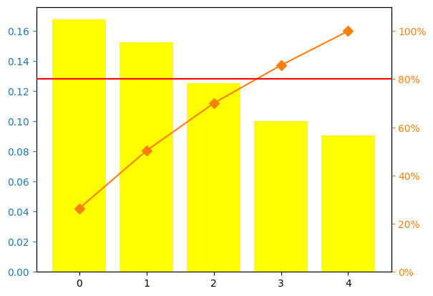
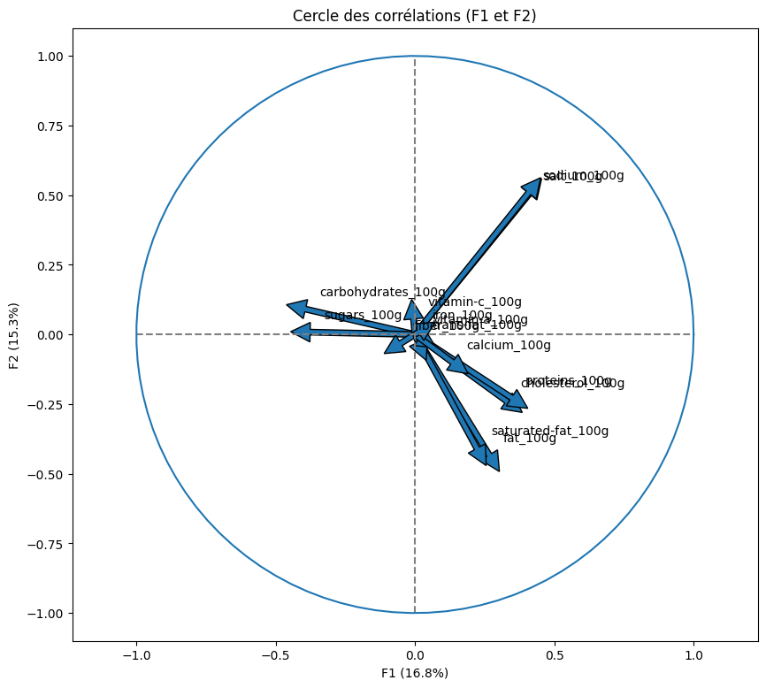
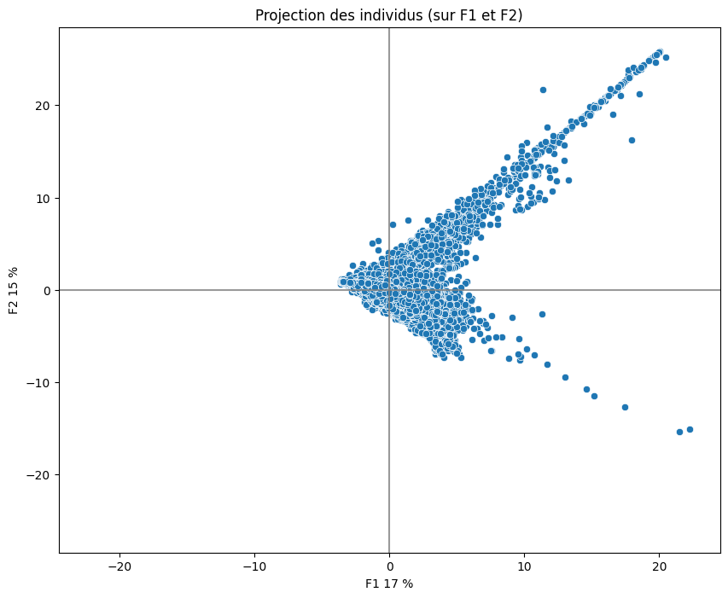
3. Analyses : ACP
Il faudrait prendre les quatre premiers axes pour pouvoir expliquer plus 80% de la variance.
Une décomposition varimax serait encore mieux
Mais l’ACP en soit ne permet pas d’expliquer une variable Y en fonction des variables X

Slide 16
3. Analyses : Modèle de régression linéaire
J’ai utilisé une régression linéaire afin de tester la relation entre le score nutritionnel français et créer une formule mathématique permettant de prédire ce score.
On a un modèle qui explique 70% de la variance du nutrition_score_fr, où :
Les métriques suivantes l'affecte significativement: fat, saturated_fat, trans_fat, cholesterol, carbohydrates, sugars, fiber, proteins,salt,sodium et calcium
Un effet négatif significatif des métriques nutritionnelles sur le score nutritionnel est lié aux fibres uniquement (les autres métriques nutritionnelles affectent positivement le score nutritionnel)
Les indices étant normalisés, on peut comparer leurs effets entre eux et le modèle nous indique que la métrique nutritionnelle qui affecte le plus le score nutritionnel est la quantité de sucre pour 100g avec une augmentation de 0.77 d'énergie par augmentation de 1 du sucre

Slide 17

3. Analyses : Modèle de régression linéaire
Nous avons donc une équation permettant de prédire le score nutritionnel en fonction des métriques nutritionnelles de la forme:
score nutritionnel = 0.0634 + fat*0.3731 + saturated_fat*0.2910 + ... + iron*-0.0034 + erreur
Avec la fonction « predic »t on peut utiliser de nouvelles valeurs pour prédire leur score nutritionnel en utilisant le modèle,

Slide 18
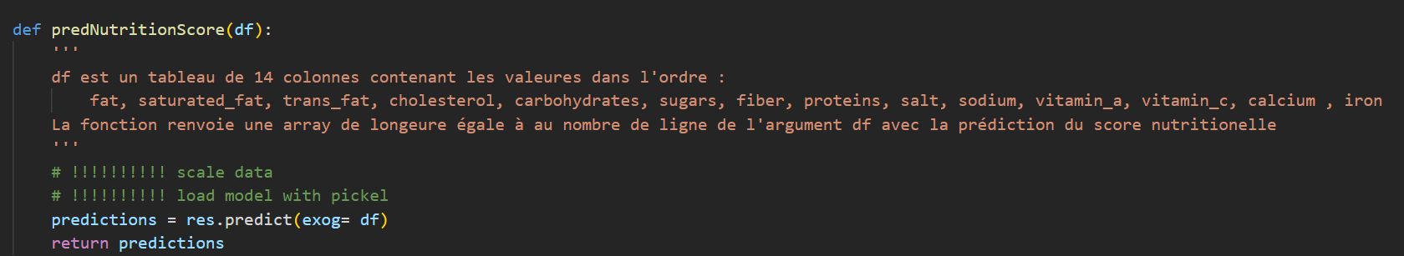
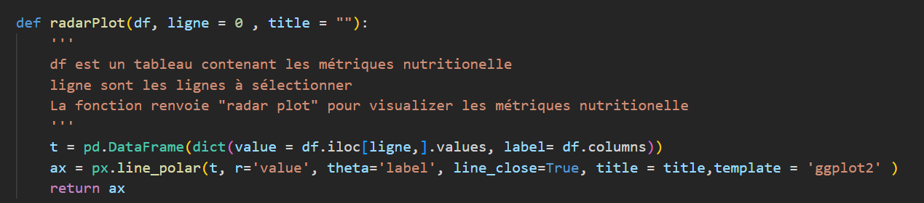
3. Applications : Fonctions
Voici les fonctions de l’application qui vont permettre de:
Prédire le score nutritionnel:
Faire une fiche produit, simple, lisible et interactive:

Slide 19
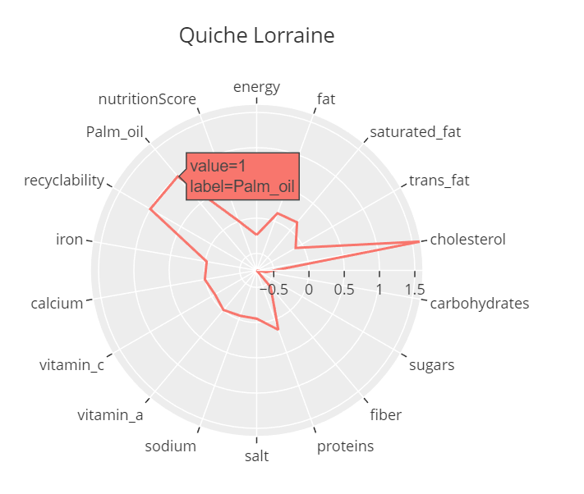
3. Applications : Exemple

